Slide 1






PERHITUNGAN MANUAL MENGGUNAKAN METODE TSUKAMOTO
Hengky Agus Setawan
05TPLM006
221011402399
TUGAS KECERADSAN BUATAN
WARNER & SPENCER
MARCH 2023

Slide 2

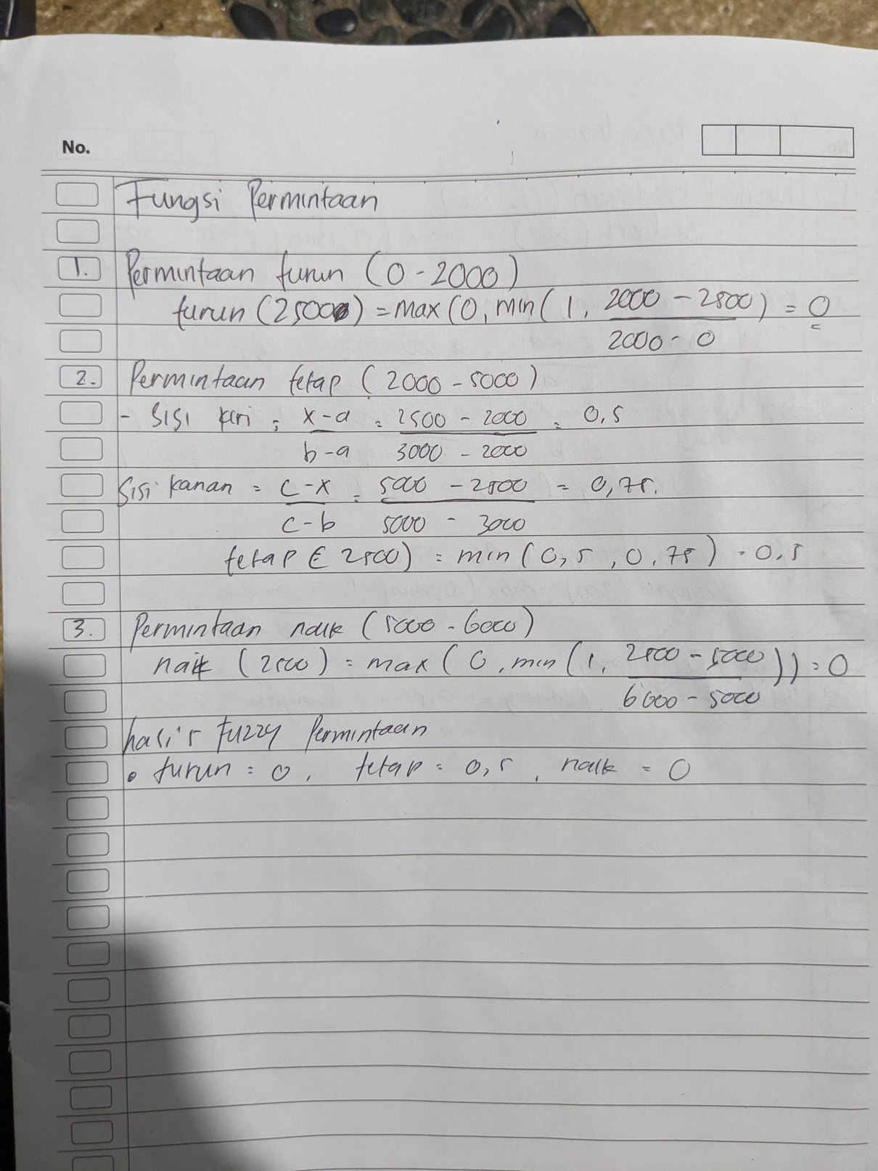


FUNGSI PERMINTAAN
jadi hasil dari permintaan adalah
Turun = 0
Tetap = 0,5
Naik = 0

Slide 3


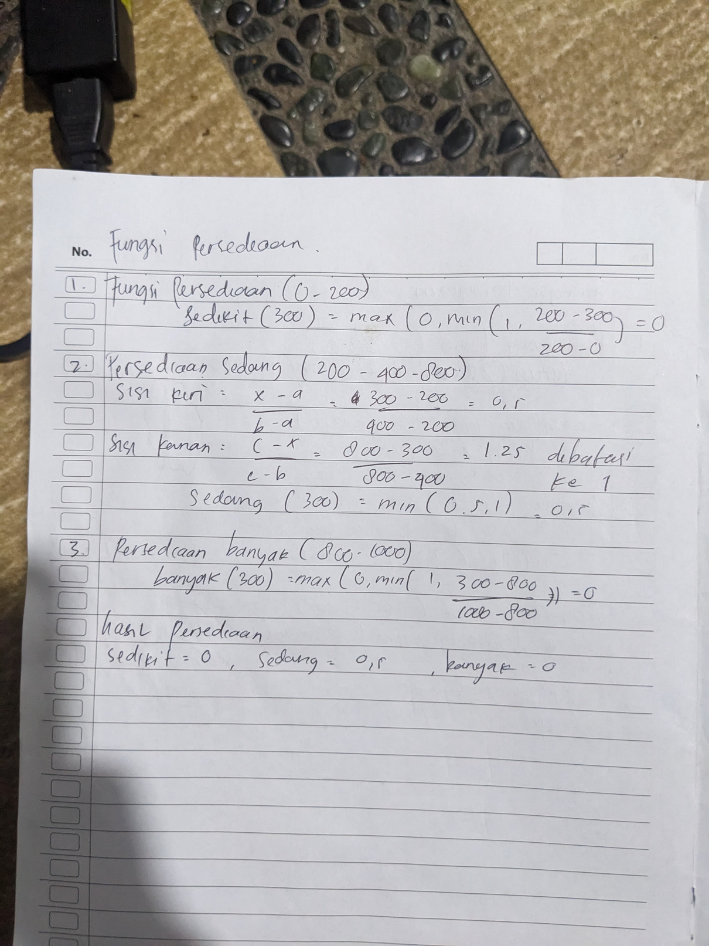


FUNGSI PERSEDIAAN
Jadi hasil dari persediaan adalah
Sedikit = 0
Sedang = 0,5
Banyak = 0

Slide 4


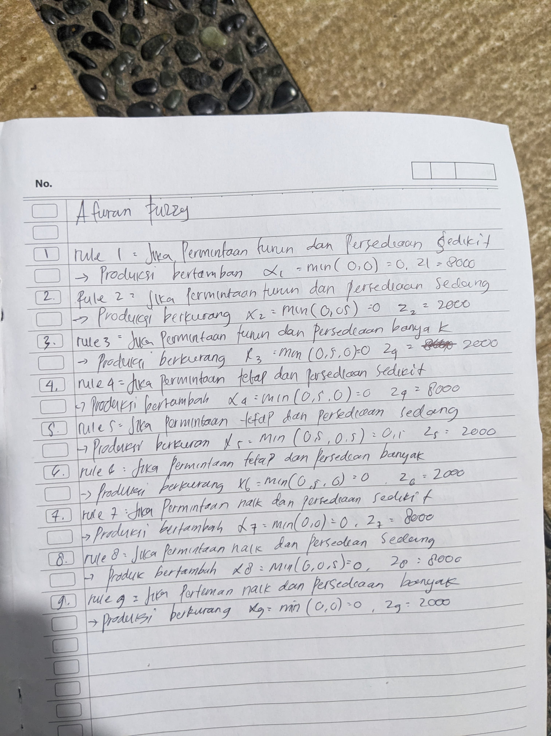
ATURAN FUZZY:

Slide 5

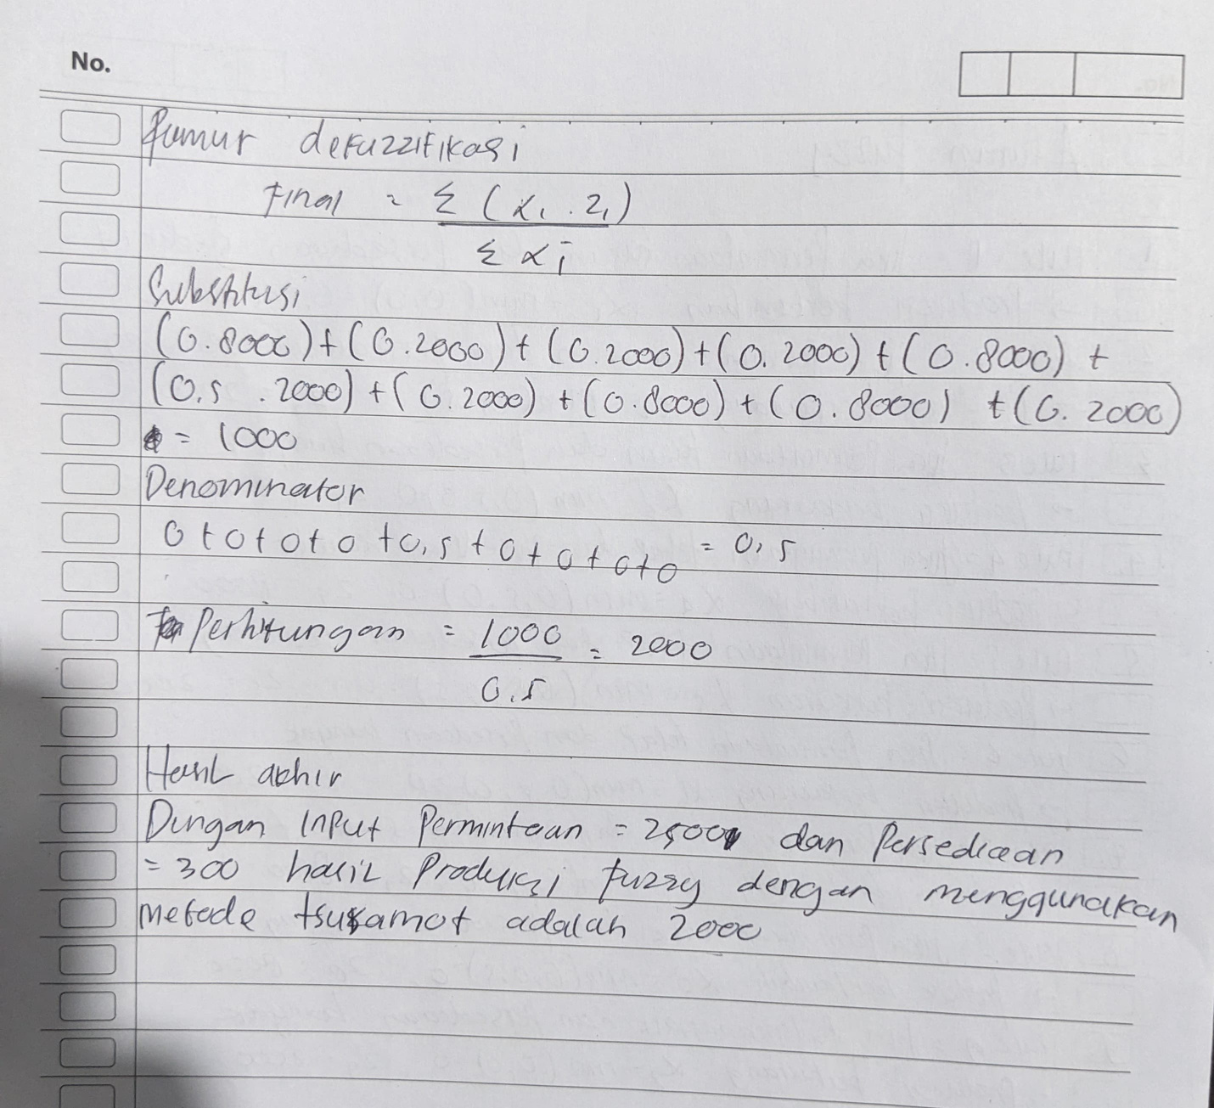



PERHITUNGAN
Jadi hasil dari permintaan = 2500 dan persediaan = 300
Hasil dari profuksi fuzzy dengan menggunakanmetode Tsukamoto adalah 2000
WARNER & SPENCER
MARCH 2023

Slide 6


KESIMPILAN
Dengan kondisi Permintaan yang Tetap dan Persediaan yang Sedang, sistem menyarankan bahwa Produksi harus Berkurang ke nilai 2000 unit. Hal ini menunjukkan bahwa tingkat produksi perlu dikurangi agar tetap seimbang dengan kondisi permintaan dan persediaan saat ini. Yang berarti ini dapat membantu dalam pengambilan keputusan produksi agar stok barang tetap optimal dan tidak terjadi overstock maupun understock.
WARNER & SPENCER
MARCH 2023

